Slide 2
APRESENTAÇÃO DO DIRETOR-PRESIDENTE DO
CONSELHO NACIONAL DE PRATICAGEM
– PRÁTICO GUSTAVO MARTINS –
CÂMARA DE DEPUTADOS
COMISSÃO DE DESENVOLVIMENTO ECONÔMICO,
INDUSTRIA, COMÉRCIO E SERVIÇOS
AUDIÊNCIA PÚBLICA
A REGULAÇÃO DOS SERVIÇOS DE PRATICAGEM
BRASÍLIA – 09 DE AGOSTO DE 2018
presidencia@conapra.org.br

Slide 3
SUMÁRIO
FILME INSTITUCIONAL
CONAPRA
SERVIÇO DE PRATICAGEM
LEGISLAÇÃO PERTINENTE
REGULAÇÃO DO SERVIÇO
PROPOSTA DE PREÇOS DA CNAP
ENQUANTO ISSO ...
CONSIDERAÇÕES FINAIS

Slide 4
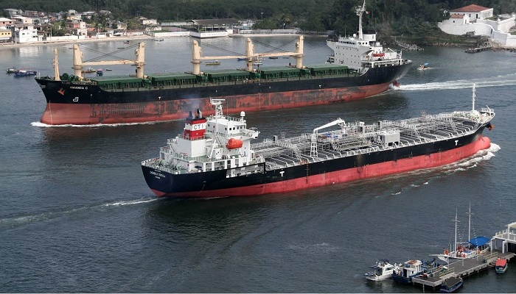
CONAPRA
É uma associação profissional, sem fins lucrativos, que congrega Práticos brasileiros, tendo por finalidade representá-los perante autoridades governamentais e entidades representativas de setores do meio marítimo nas questões ligadas à Praticagem.
É reconhecido pela Autoridade Marítima (Marinha do Brasil) como Órgão de Representação Nacional de Praticagem, possuindo as tarefas específicas previstas em Normas e em outros documentos emitidos pela Diretoria de Portos e Costas (DPC).

Slide 5
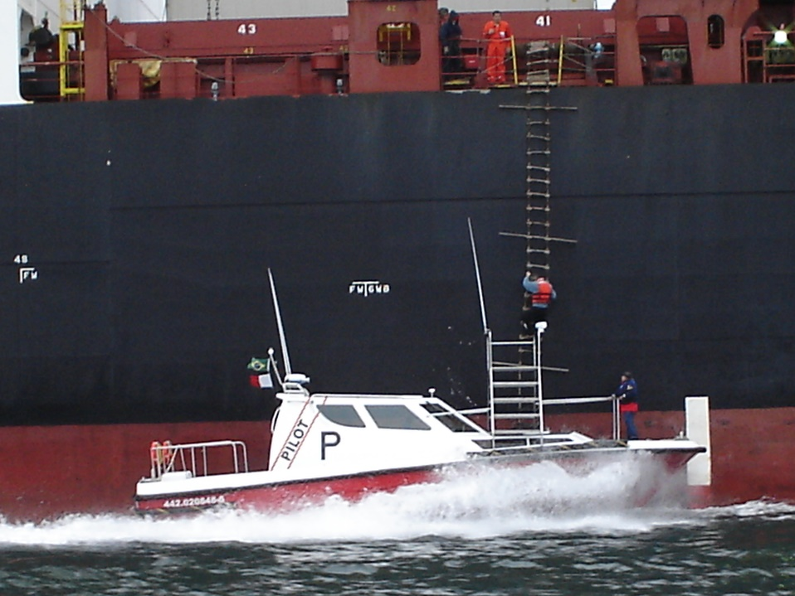
SERVIÇO DE PRATICAGEM
Disponível em todos os portos do mundo;
Registros da atividade há mais de quatro mil anos;
Regulamentada no Brasil desde 1808;
Atividade privada, regulamentada pela Marinha do Brasil;
Envolve aproximadamente 12 mil trabalhadores diretos e indiretos.

Slide 6
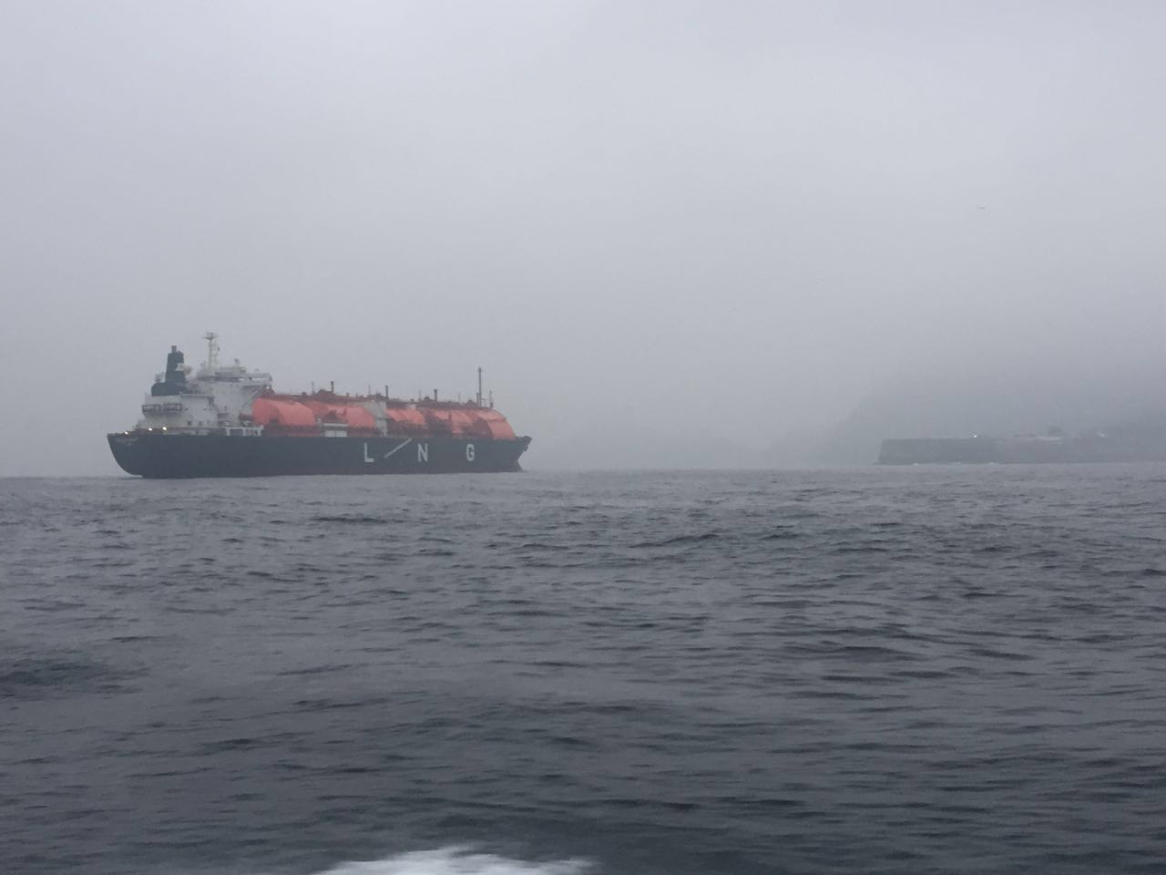
SERVIÇO DE PRATICAGEM
A importância do serviço de praticagem, em todo o mundo, está no gerenciamento dos riscos inerentes à navegação em águas restritas;
Visa evitar os acidentes ou, quando não for possível evitá-los, ao menos minimizar as suas consequências negativas;
Contribui não só para a segurança, mas também para a eficiência portuária.

Slide 7
SERVIÇO DE PRATICAGEM
É adotado no Brasil o modelo não concorrencial, padrão nos principais portos do mundo;
O serviço é organizado mediante uma Escala de Rodízio Única, estabelecida pela Autoridade Marítima, em Norma;
A Norma também estabelece, pautada na experiência internacional, um número adequado de práticos para cada ZP, a Lotação.

Slide 8
LEGISLAÇÃO PERTINENTE
DECRETO REAL DE 12 DE JUNHO DE 1808
19 DECRETOS / DECRETOS LEI
LEI FEDERAL 9537 DE 11/12/1997 – LESTA
DECRETO 2597 DE 18/05/1998 – RLESTA
DECRETO 7860 DE 06/12/2012
NORMA DA AUTORIDADE MARÍTIMA – NORMAM 12
RESOLUÇÃO A960 DA IMO

Slide 9
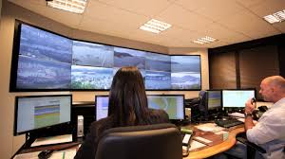
REGULAÇÃO DO SERVIÇO
Posicionamento da Secretaria de Acompanhamento Econômico do MF:
... o serviço em questão tem sido fortemente regulado ao longo de sua história. A Autoridade Marítima define em que área o serviço é obrigatório, controla a oferta, fixando o número de práticos, e pode interferir no preço a ser cobrado.
Além das razões ambientais e de segurança que levam a tal modelo de mercado, há também, como demonstrado nos itens anteriores, fundamentos econômicos que induzem a esse modelo regulatório. Além disso, experiências internacionais reforçam a eficiência da estrutura adotada no Brasil.

Slide 10
PROPOSTA DE PREÇOS DA CNAP
Comissão Nacional de Assuntos de Praticagem - CNAP;
Adotado “modelo” de preços para o serviço desenvolvido por uma Universidade;
Selecionou como referência os EUA;
Empregou o trabalho de um consultor privado para efetuar comparações entre Zonas de Praticagem.

Slide 11
PROPOSTA DE PREÇOS DA CNAP
Artigo do Centro de Estudos em Gestão Naval

Slide 12
PROPOSTA DE PREÇOS DA CNAP
Artigo do Centro de Estudos em Gestão Naval

Slide 13
PROPOSTA DE PREÇOS DA CNAP
Artigo do Centro de Estudos em Gestão Naval

Slide 14
PROPOSTA DE PREÇOS DA CNAP
Custo da Estrutura do Serviço
ASSOCIAÇÃO | CUSTO TOTAL ANUAL (US$) | Nº DE PRÁTICOS | CUSTO ANUAL POR PRÁTICO (US$)
Puget Sound, WA | 11.329.000,00 | 52,5 | 215.790,48
Columbia River Pilots, OR | 8.882.000,00 | 43 | 206.558,00
San Francisco, CA | 12.670.000,00 | 55 | 230.364,00
Hawaii, HI | 2.211.180,00 | 10 | 221.118,00
Columbia River Bar, OR | 7.180.000,00 | 15 | 478.667,00
Corpus Christi, TX | 2.965.822,00 | 13 | 228.140,00
Freeport, TX - Brazos | 752.279,00 | 4 | 188.070,00
Galveston-Texas City, TX | 6.100.000,00 | 14 | 435.714,00
Houston Pilots, TX | 31.405.347,00 | 85 | 369.475,00
Sabine River, TX | 9.071.250,00 | 28 | 323.973,00
Lake Charles Pilots, LA | 3.718.000,00 | 17 | 218.706,00
Associated Branch Pilots, LA | 9.951.000,00 | 44 | 226.159,00
Crescent River Port Pilots, LA | 19.250.000,00 | 102 | 188.725,00
New Orleans-Baton Rouge | 17.059.000,00 | 100 | 170.590,00
Pascagoula, MS | 962.049,00 | 7 | 137.436,00
Mobile Bar, AL | 2.748.709,00 | 12 | 229.059,00
Tampa Bay, FL | 5.757.676,00 | 23 | 250.334,00
Miami, FL-Biscayne Bay | 4.635.120,00 | 17 | 272.654,00
Port Everglades, FL | 4.944.730,00 | 20 | 247.236,00
St John Bar Pilots | 4.127.572,00 | 14 | 294.827,00
Savannah, GA | 5.347.400,00 | 21 | 254.638,00
Charleston, SC | 4.245.176,00 | 20 | 212.259,00
Custo Anual Médio por Prático nos EUA: |  |  | 244.680,00
NOTA: Los Angeles Pilots, CA não disponível e não incluso na média

Slide 15
PROPOSTA DE PREÇOS DA CNAP
Custo da Estrutura do Serviço

Slide 16
PROPOSTA DE PREÇOS DA CNAP
Custo da Estrutura do Serviço

Slide 17
PROPOSTA DE PREÇOS DA CNAP
CONSEQUÊNCIAS
Instabilidade Jurídica – Proposta prevê desconsiderar contratos em vigor;
O tomador de serviço não é obrigado a aceitar o preço máximo estabelecido – É apenas um limitador para a negociação;
Caso não haja acordo, ainda não foi previsto como será fixado o preço;
Decreto considerado ilegal na justiça – Os preços não podem ser aplicados;
A Autoridade Marítima não pode fixar os preços;
Foi criado um vácuo regulatório;

Slide 18
ENQUANTO ISSO ...
CENTROS DE CONTROLE OPERACIONAL
Implantação em diversas Zonas de Praticagem;
Permite a compilação de diversas informações relevantes para o planejamento das manobras;

Slide 19
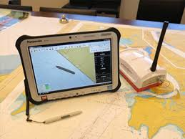
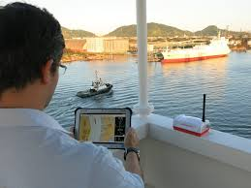
ENQUANTO ISSO ...
PORTABLE PILOT UNIT
Sistema de Apoio à Decisão do Prático no decorrer das Fainas de Praticagem;
Permite complementar as informações disponíveis a bordo dos navios;

Slide 20
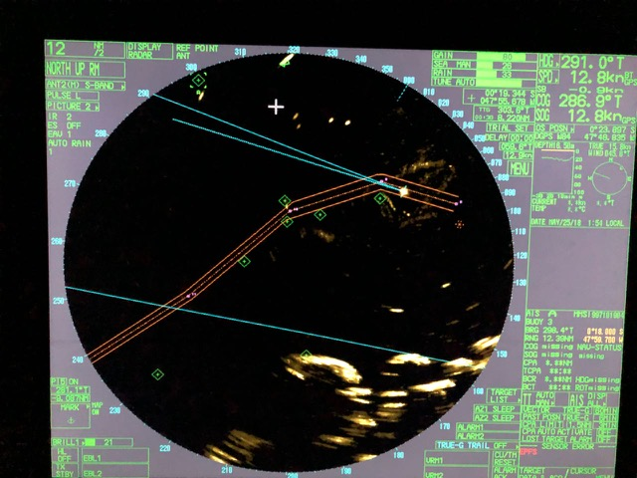
ENQUANTO ISSO ...
AIS AtoN
Adoção do AIS para Auxílio à Navegação (AtoN);
Emprego previsto na NORMAM-17;
Pode ser empregado para gerar AtoN Virtuais em locais de difícil acesso ou com manutenção complexa;

Slide 21
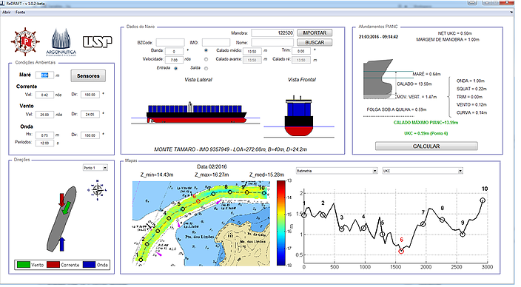
ENQUANTO ISSO ...
REDRAFT
Sistema desenvolvido para cálculo de calado dinâmico;
Permite melhor planejamento das operações, contribuindo para maior segurança e eficiência.

Slide 22
ENQUANTO ISSO ...
REDRAFT
Desenvolvido por iniciativa da Praticagem de São Paulo;
Em processo de adoção em outras Zonas de Praticagem;
Vencedor do Prêmio ANTAQ 2017 na Categoria “Iniciativas Inovadoras”.

Slide 23
CONSIDERAÇÕES FINAIS
A Marinha do Brasil tem sido responsável pela regulação de preços do serviço a mais de 200 anos;
A subordinação dos requisitos de segurança aos aspectos econômicos certamente não contribuirá para a obtenção de melhores índices de segurança; e
Os contratos de prestação de serviço estão sendo negociados, apesar da instabilidade jurídica.

Slide 24
Obrigado pela Atenção
presidencia@conapra.org.br

